Slide 1
OTPORNOST MATERIJALA
Strain I. Posavljak
OM16-P3

Slide 2
2.9. Statički neodređeni problemi štapova
2.9.1. Pojam statičke neodređenosti
Konstrukcija je statički određena ako joj se sve nepoznate veličine (reakcije veza, i sve presečne sile) mogu odrediti iz raspoloživih statičkih uslova ravnoteže.
U suprotnom je konstrukcija statički neodređena.

Slide 3
Neka je n broj nepoznatih koje treba odrediti, a s broj statičkih uslova ravnoteže koji se mogu postaviti, onda
predstavlja stepen statičke neodre-đenosti izvesne konstrukcije.
REŠAVANJE STATIČKI NEODREĐENIH PROBLEMA ?
METOD SILA
METOD POMERANJA

Slide 4
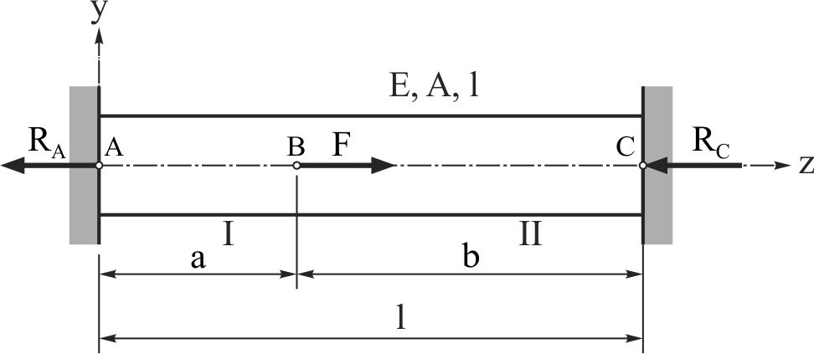
2.9.2. Štap sa ukleštenim krajevima
Sl. 2.20 Štap sa ukleštenim krajevima opterećen silom F
Stepen statičke neodređenosti:

Slide 5
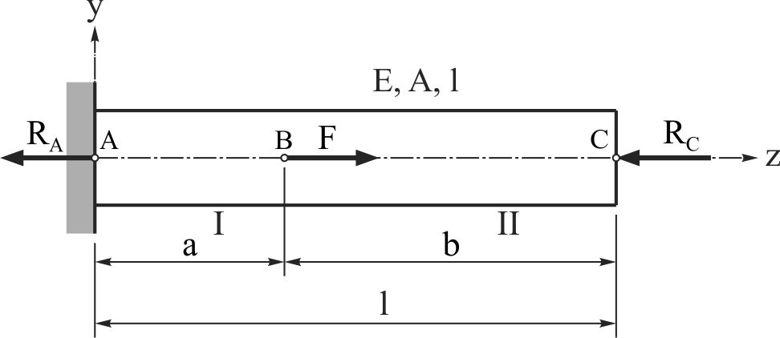
Sl. 2.21 Prikaz primene metoda sila kod štapa sa ukleštenim krajevima
Dopunski uslov:

Slide 7
Presečne normalne sile:

Slide 8
Normalni naponi:

Slide 9
Podužne deformacije:

Slide 10
Pomeranje poprečnog preseka definisanog koordinatom z = a:

Slide 11
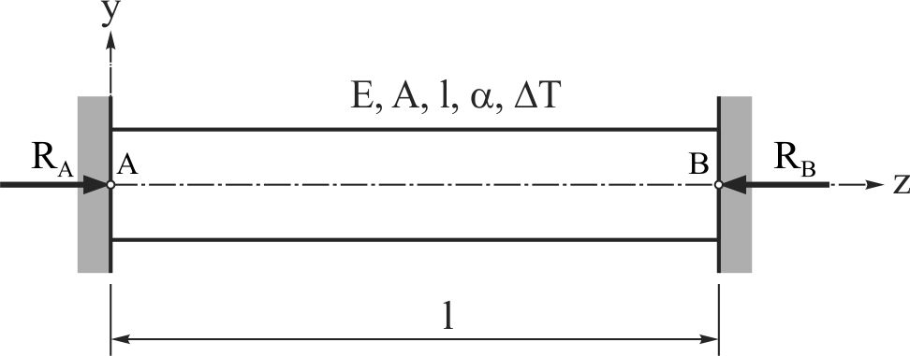
2.9.3. Štap sa ukleštenim krajevima u
homogenom temperaturnom polju
Sl. 2.22 Štap sa ukleštenim krajevima u homogenom temperaturnom polju
Stepen statičke neodređenosti:

Slide 12
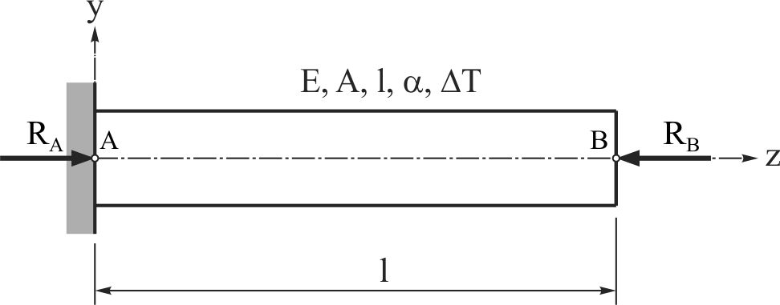
Sl. 2.23 Prikaz primene metoda sila kod štapa sa ukleštenim krajevima u homogenom temperaturnom polju
Dopunski uslov:

Slide 14
Iz
Presečne normalne sile:

Slide 15
Normalni naponi:

Slide 16
Podužne deformacije:

Slide 17
Izduženje u funkciji od koordinate z:

Slide 18
2.10. Statički određene i statički neodređene štapne konstrukcije
Rešavanje problema štapnih konstrukcija, svodi se na iznalaženje sila u štapovima kao i iznalaženje pomeranja zajedničkih čvorova.
U postupak rešavanja uvodi se plan pomeranja.

Slide 19
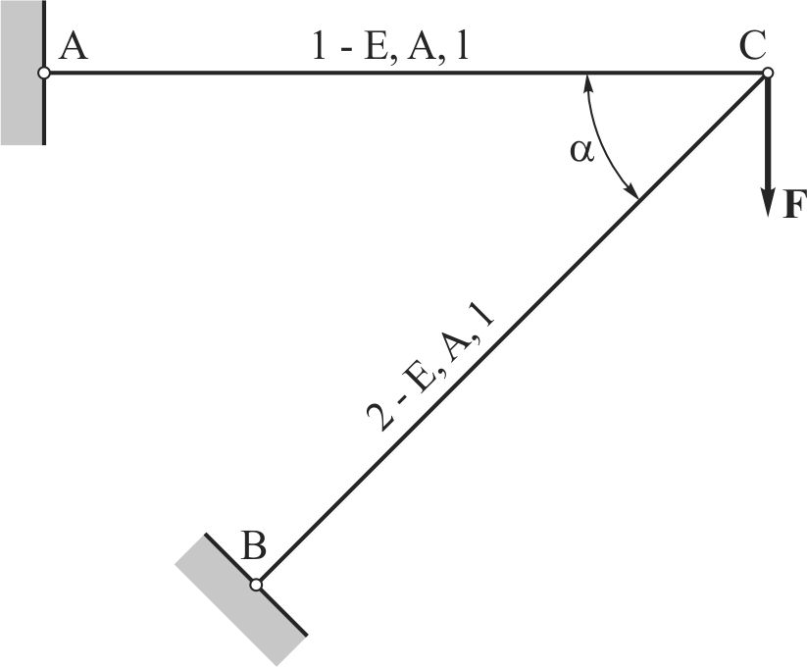
Sl. 2.24 Konstrukcija formirana od dva štapa

Slide 20
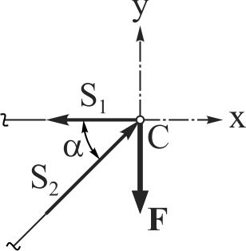

Slide 21
Sila S1 izaziva izduženje štapa 1:
Sila S2 izaziva skraćenje štapa 2:

Slide 22
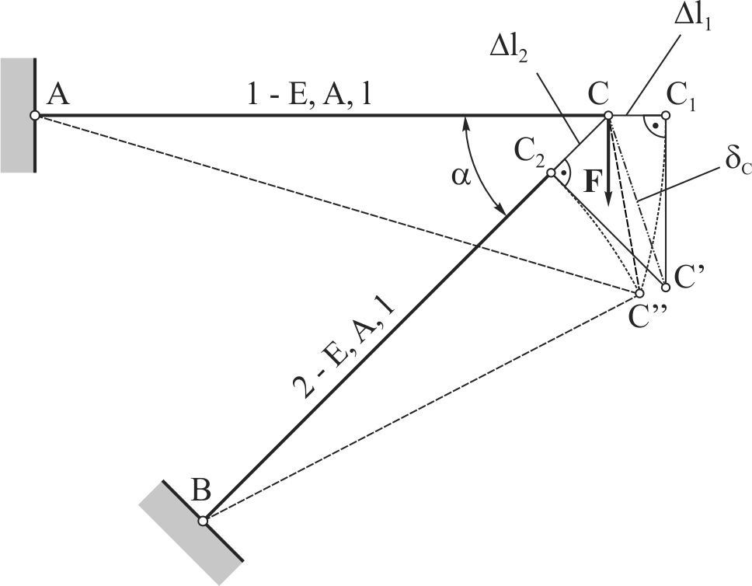
Sl. 2.26 Skica plana pomeranja konstrukcije formirane od dva štapa

Slide 24
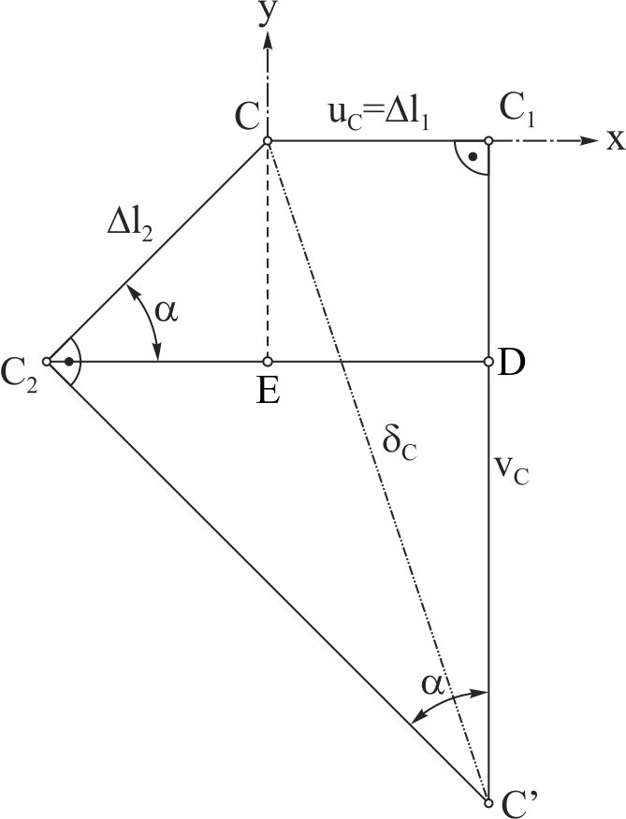
Sl. 2.27 Proizvoljno uvećan i dopunjen plan pomeranja

Slide 27
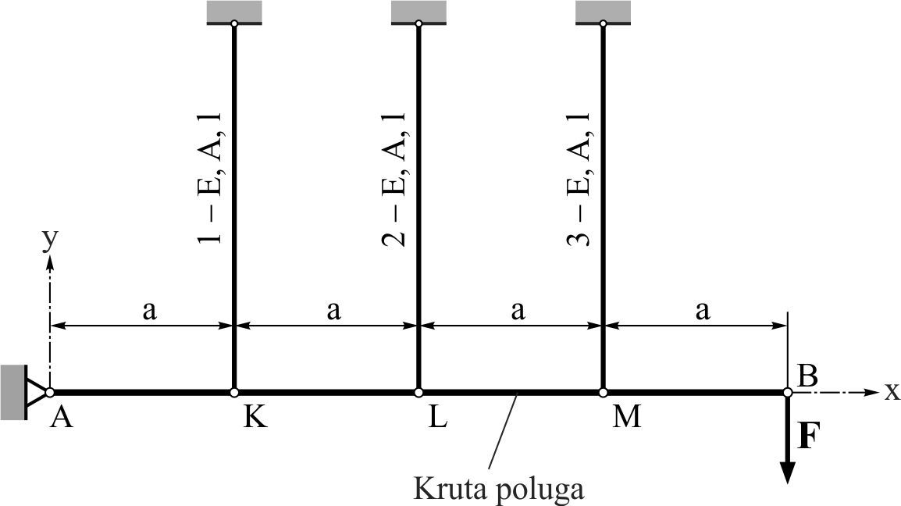
Sl. 2.28 Konstrukcija formirana od tri verikalna štapa koja pridržavaju pretpostavljeno krutu horizontalnu polugu
Konstrukcija na Sl. 2.28 je 2× statički neodređena.

Slide 28
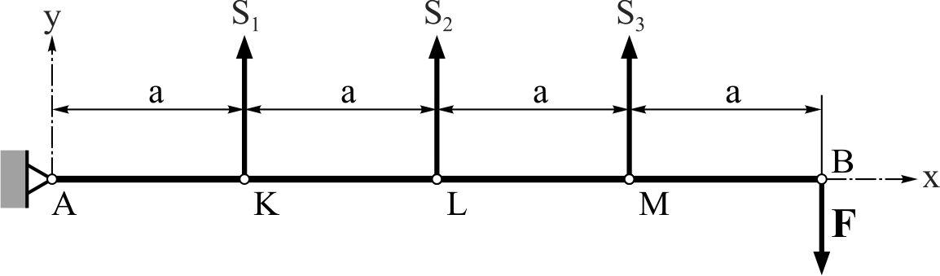
Sl. 2.29 Horizontalna kruta poluga oslobođena od štapnih veza

Slide 29
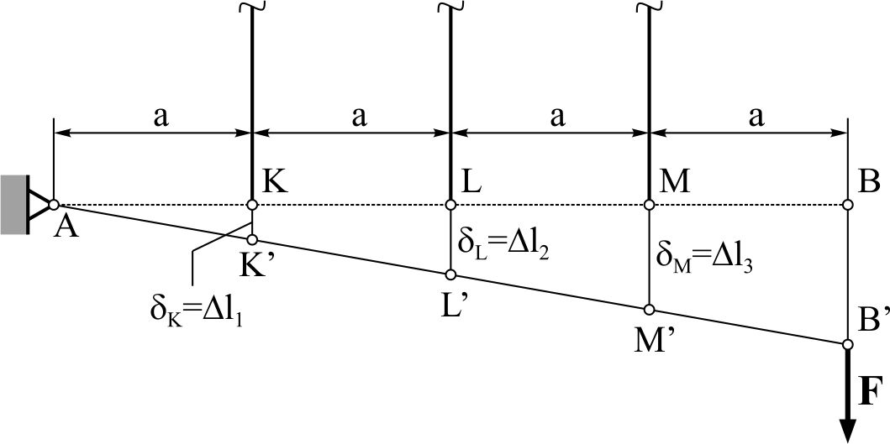
Sl. 2.30 Plan pomeranja posmatrane statički neodređene konstrukcije

Slide 32
Postoji još jedan vid statički neodređenih štapnih konstrukcija.
Radi se o štapnim konstrukcijama sa početnim ili montažnim naponima izazvanim malim greškama u izradi (greškama reda 1/2000 − 1/1000 od dužine štapova).

Slide 33
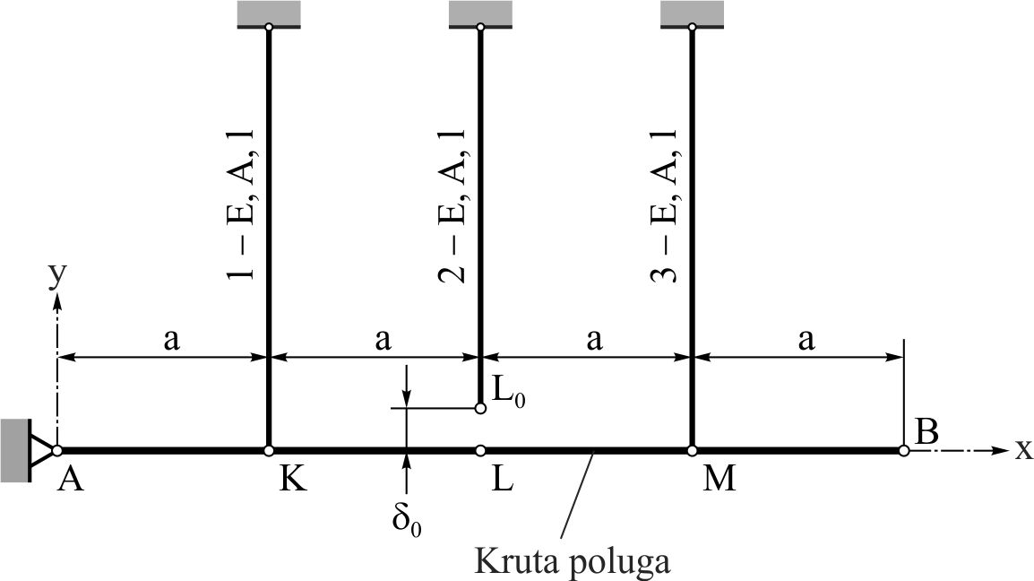
Sl. 2.31 Primer štapne konstrukcije sa greškom

Slide 34
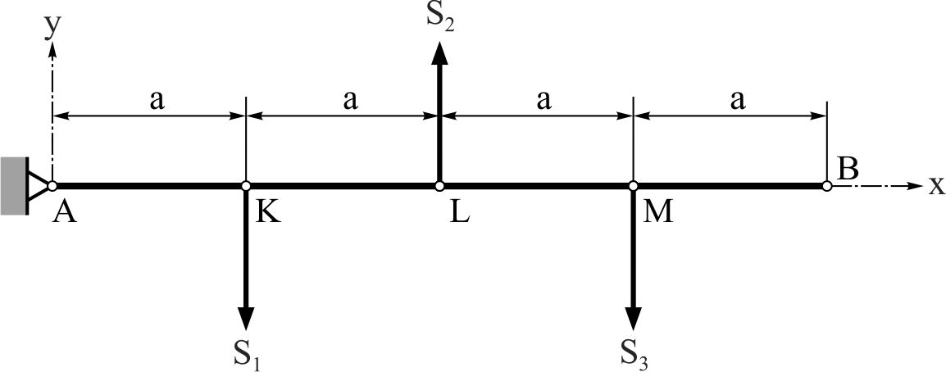
Sl. 2.32 Horizontalna kruta poluga, posle montaže oslobođena od štapnih veza

Slide 35
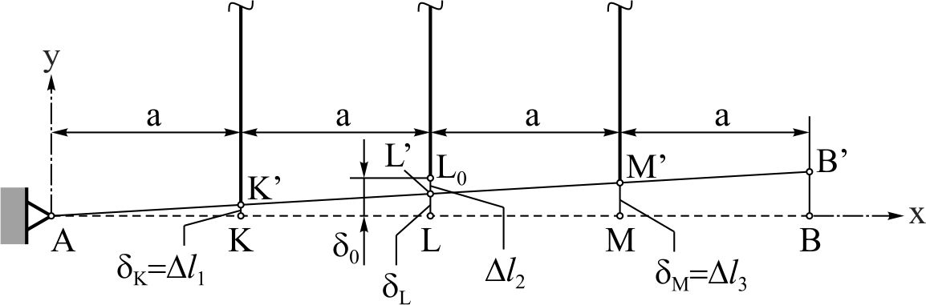
Sl. 2.33 Plan pomeranja konstrukcije sa greškom

Slide 40
2.11. Ograničenja kod aksijalno opterećenih štapova
Izrazi koji se koriste za sračunavanje napona kod aksijalno opterećenih štapova, vrede za poprečne preseke, koji su saglasno Sen-Venanovom principu, dovoljno udaljeni od mesta delovanja podužnih sila i to su tzv. nominalni naponi.

Slide 41
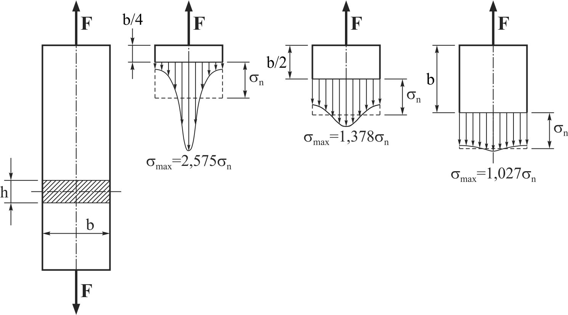
Sl. 2.34 Štap pravougaonog poprečnog preseka opterećen na zatezanje
Nominalni napon:

Slide 42
U realnim stepenastim štapovima, na mestima prelaza sa jednog na drugi poprečni presek pojavljuje se geometrijska koncentracija napona, koja se prelaznim zaobljenjima ne izbegava, već se samo ublažava.
Na prelazima sa jednog na drugi poprečni presek, pojavljuju se maksimalni naponi.

Slide 43
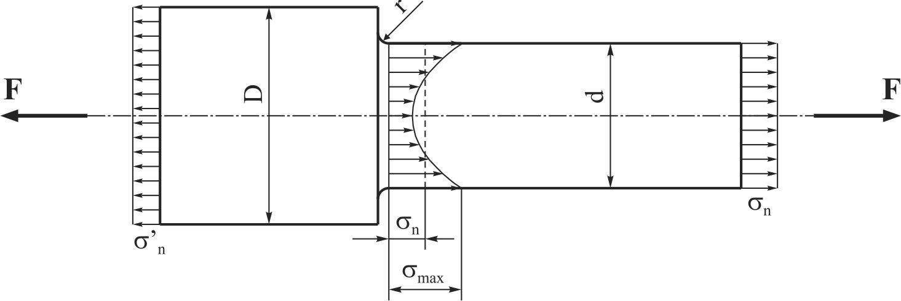
Sl. 2.35 Stepenast štap kružnog poprečnog preseka, sa ucrtanim raspodelama napona, opterećen na zatezanje
σ_{max} − maksimalni napon
α_{k} − geometrijski (teorijski) faktor
koncentracije napona
σ_{n} − nominalni napon

Slide 44
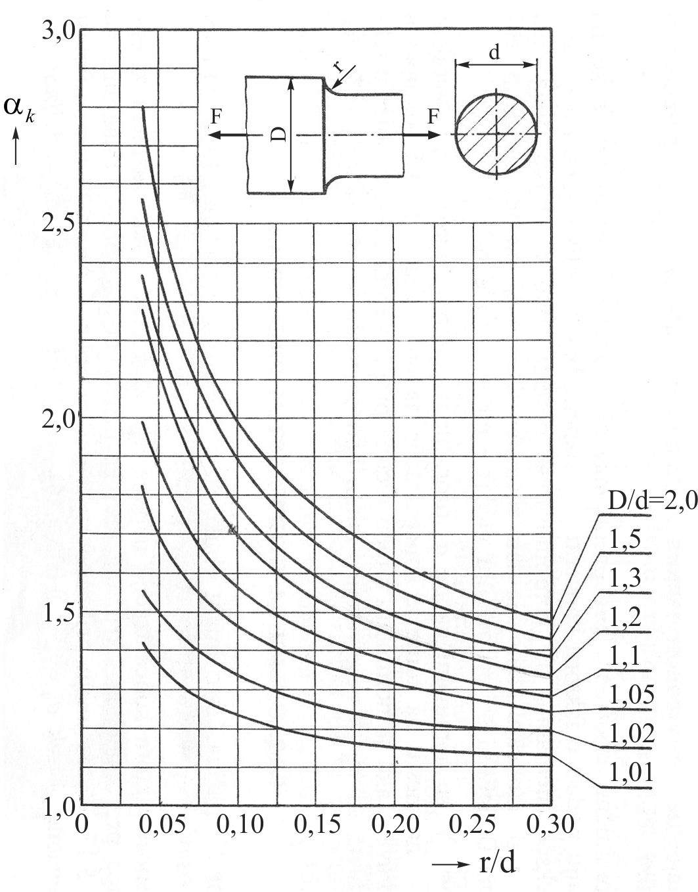
Sl. 2.36 Primer eksperimentalno dobijenog dijagrama geometrijskog faktora koncentracije napona

Slide 45
2.12. Ispitivanje materijala zatezanjem
Prisetimo se drugog zadatka otpornosti materijala kod kojeg se za poznato opterećenje i poznatu geometriju izvesnog elementa konstrukcije, treba izabrati materijal potrebne čvrstoće.
U prvom redu reč je o zateznoj čvrstoći, a zatim i o drugim mehaničkim karakteristika-ma.

Slide 46
S obzirom na mehaničke karakteristike, konstrukcione materijale delimo na
  plastične,
  srednje plastične i
  krte.

Slide 47
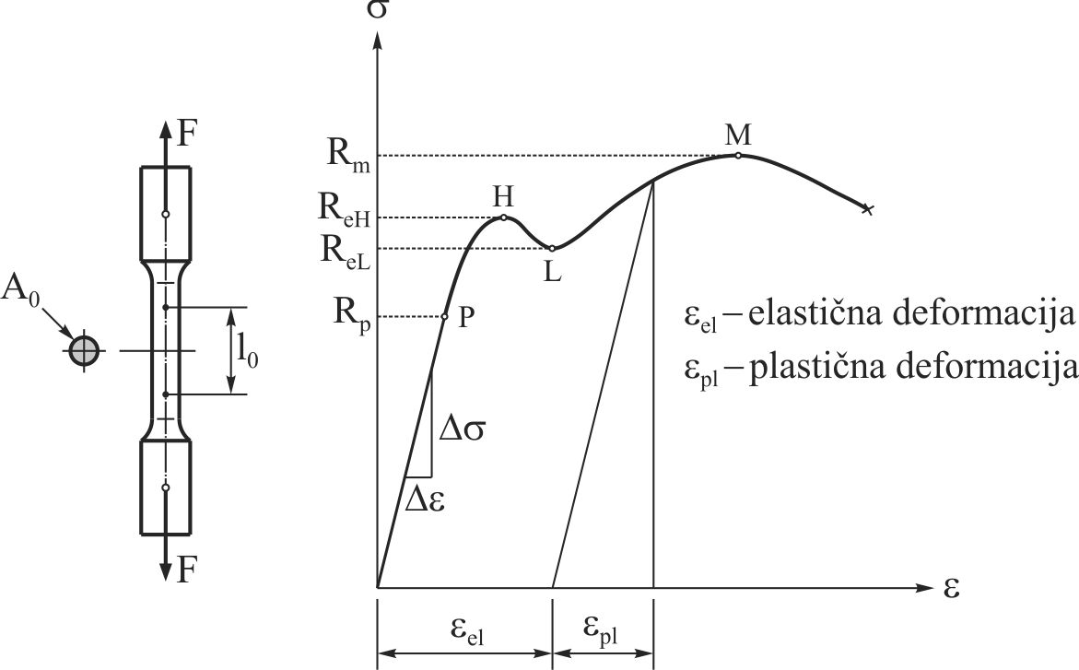
Sl. 2.37 Ispitivanje zatezanjem: Ispitna epruveta kružnog poprečnog preseka i inženjerska naponsko-deformacijska kriva za neki od plastičanih materijala

Slide 48
R_{p} − Granica proporcionalnosti
R_{eH} − Gornja granica tečenja
R_{eL} − Donja granica tečenja
R_{m} − Zatezna čvrstoća
Δσ − Raspon napona
Δε − Raspon deformacija

Slide 49
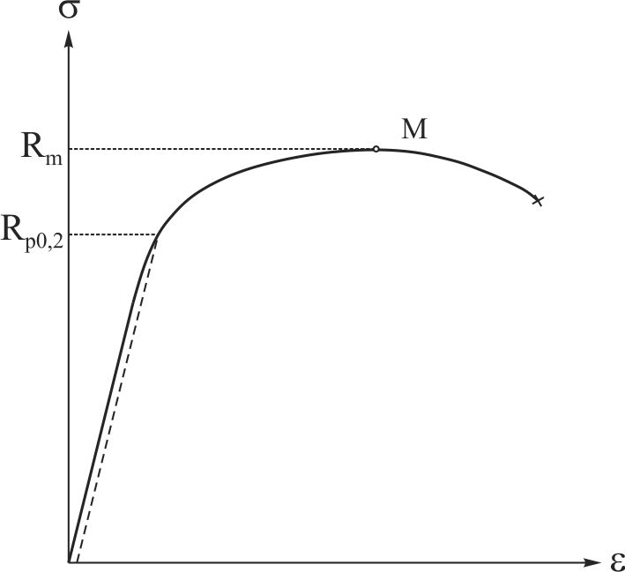
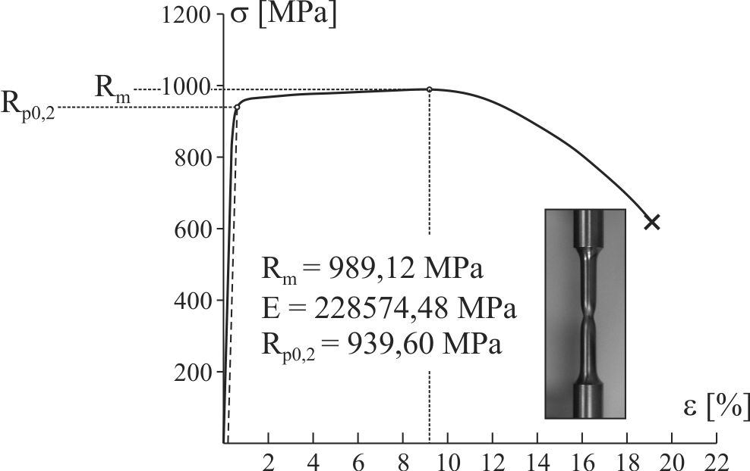
R_{p0,2} − konvencionalna granica tečenja
Sl. 2.38 Izgled inženjerske naponsko-deformacijske krive za materijale kod kojih nemamo tečenja
Sl. 2.39 Inženjerska naponsko-deformacijska jednog visokolegiranog vatrootpornog čelika

Slide 50
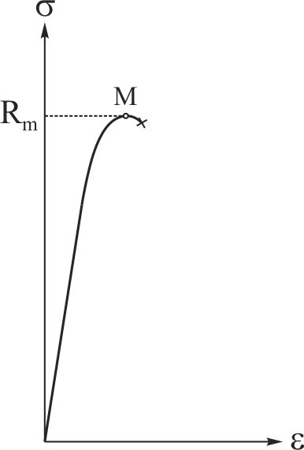
Sl. 2.40 Izgled inženjerske naponsko-deformacijske krive za neki od krtih materijala

Slide 51
Pri ispitivanju na pritisak, pritisne sile, naponi i deformacije imaju negativne vrednosti.
Naspram gornje i donje granice tečenja je gornja i donja granica gnječenja.
Naspram konvencionalne granice tečenja je konvencionalna granica gnječenje R_{cp0,2},
a naspram zatezne čvrstoće je pritisna čvrstoća R_{cm}.

Slide 52
2.13. Stepeni sigurnosti. Granični i dozvoljeni naponi
Mehaničkim ispitivanjima konstrukcionih materijala moguće je odrediti napone pri kojima se pojavljuje razaranje u vidu trajnih plastičnih deformacija, naprslina ili u vidu totalnog loma.
Ove napone zovemo graničnim (opasnim) naponima, σ_{gr}.
  Dozvoljeni napon?

Slide 53
Dozvoljeni napon σ_{d}:
Plastični materijali:
S = 1,4 … 1,6

Slide 54
Dozvoljeni napon σ_{d}:
Srednje plastični materijali:
S = 1,6 … 2,5

Slide 55
Dozvoljeni napon σ_{d}:
Krti materijali:
S = 2,5 … 5

Slide 56
2.14. Čvrstoća, krutost i nosivost
aksijalno opterećenih
štapova
Uslov čvrstoće:
Uslov čvrstoće pri A = const:
ili
ili

Slide 57
Uslov krutosti:
Uslov krutosti pri A = const:
Nosivost:

Slide 58
2.15. Dimenzionisanje aksijalno opterećenih štapova
Pod dimenzionisanjem aksijalno optereće-nog štapa podrazumevamo određivanje potrebnih površina poprečnih preseka.
A = A (z) ≠ const:
A = const:

